Slide 1
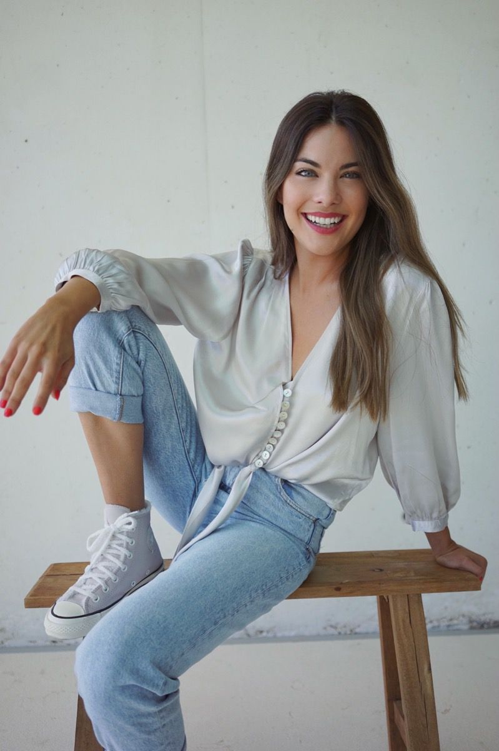
ISABEL DELGADO
EX DIRECTORA DE COMUNICACIÓN DE HAWKERS.
SOCIA, CO-CREADORA Y DIRECTORA DE COMUNICACIÓN DE TANNITY FUNDADORA Y CEO DE WE GLOW idelgadolaguna@gmail.com. 663 04 77 99

Slide 2
Breve descripción de mi trayectoria profesional
HAWKERS. Ex directora de comunicación global. El caso de éxito de la marca de gafas de sol española que se convirtió con solo 3 años de vida en la tercera marca de gafas de sol más vendida del mundo a través de Internet. Esto, basándose en una estrategia disruptiva de marketing digital, comunicación y creación de marca.
En el cuarto año, se sitúo dentro de las 10 marcas de moda españolas mejor valoradas internacionalmente (junto a marcas que llevaban más de 70 años y siendo Hawkers todavía una start-up).
TANNITY. Socia, co-creadora y directora de comunicación global. Una marca de bronceado saludable que en solo un año ha conseguido consolidarse como la nueva generación del bronceado, salir en muchos medios de comunicación, atraer a más de 300 influencers y celebrities y en un tiempo récord escalar desde un único centro a los trece que por ahora existen en España.
La marca Tannity ha generado en un tiempo récord una imagen nacional en medios convencionales y en redes.
WE GLOW. Fundadora, socia y CEO. Branding & digital marketing agency.

Slide 3
Branding - Creación de marca 360
Producto ¿Cómo conseguir que mi producto/servicio sea llamativo? El marketing empieza en la co-creación del producto. Todo tiene que estar conectado. Es un 360. Si la pieza no encaja, no se vende.
Estrategia de marca y ventas. El momento en el que la compra te da “pereza” solo un segundo, has perdido al cliente.
Crear una comunidad. La sociedad ya no quiere ver marcas, quiere ver personas.
Marketing de influencers. Haz que los influencers deseen tu producto o prepara una inversión adecuada al estado de tu compañía y marca una buena estrategia. El pico de visitas de una publicación no vale de nada. La constancia es obligatoria.
Consigue un equipo de atención al cliente formado. El equipo debe estar dividido entre el que actúa de forma reactiva y el que solo dedica el tiempo a pensar en herramientas para la adquisición de clientes nuevos y el aumento del % de recurrencia de la compañía.
Cómo salir en los medios de comunicación. Haz de tu marca una noticia.

